Slide 1
DANH SÁCH ĐỀ TÀI
Trịnh Thành TRUNG (MSc)

Slide 2
GIỚI THIỆU

Slide 3
GIỚI THIỆU
Bài tập lớn môn Đồ họa và hiện thực ảo
Xây dựng một trò chơi hoặc ứng dụng mô phỏng
Chọn một trong các đề tài có sẵn
Có thể sử dụng một graphics library / game engine bất kỳ
tiêu chí đánh giá tùy theo mỗi library / engine là khác nhau

Slide 4
GIỚI THIỆU
Được phép sử dụng đồ họa / script có sẵn
LƯU Ý: Tất cả các asset, mã nguồn... mà bạn đã sử dụng phải được ghi rõ nguồn và đảm bảo về tính bản quyền của tài nguyên đó.
Notes:
Đảm bảo tính bản quyền: Nếu mua phải đính kèm hóa đơn với đầy đủ thông tin có thể xác minh được. Nếu xin thì phải đính kèm email của tác giả.

Slide 5
GIỚI THIỆU
Hình thức làm bài tập lớn
Làm theo nhóm
Mỗi nhóm có một nhóm trưởng đảm bảo các công việc
Thiết kế trò chơi / ứng dụng (game / app design)
Phân tích và thiết kế các công việc cụ thể.
Phân chia công việc và lên kế hoạch làm việc
Tổng hợp code, hoàn thiện sản phẩm
Notes:
Lưu ý: Hoàn thiện sản phẩm không có nghĩa là sửa lại code của người khác mà là phát triển thêm các feature mới cho trò chơi

Slide 6
GIỚI THIỆU
Tiêu chí đánh giá
Đánh giá theo cá nhân, dựa trên số lượng công việc thành viên đó đảm nhiệm
Các công việc như: thiết kế đồ họa, thiết kế trò chơi / ứng dụng, viết báo cáo, pha trà, nước... được đánh giá trọng số thấp hơn
Đánh giá
Tính vào điểm QT (30%) và xx% điểm CK
xx: tự chọn
Notes:
Tuy các công việc này là rất quan trọng trong việc phát triển trò chơi, phần mềm... nhưng môn học này dạy về lập trình

Slide 7
Danh sách đề tài

Slide 8
GAME PHIÊU LƯU, NHẬP VAI
Game có nhiều bản đồ (map) hoặc 1 bản đồ duy nhất có thể stream được
Người chơi có thể di chuyển qua lại giữa các bản đồ
Có thể có quái vật tấn công người chơi, hoặc các puzzle để giải đố
Notes:
Di chuyển qua lại: thông thường không cần điều kiện gì, trong một số trường hợp điều kiện là cốt truyện.

Slide 9
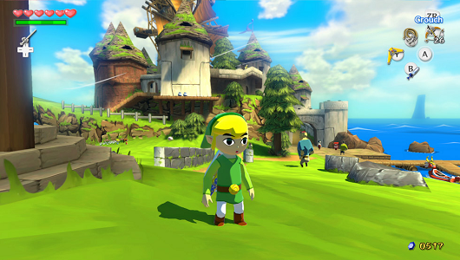
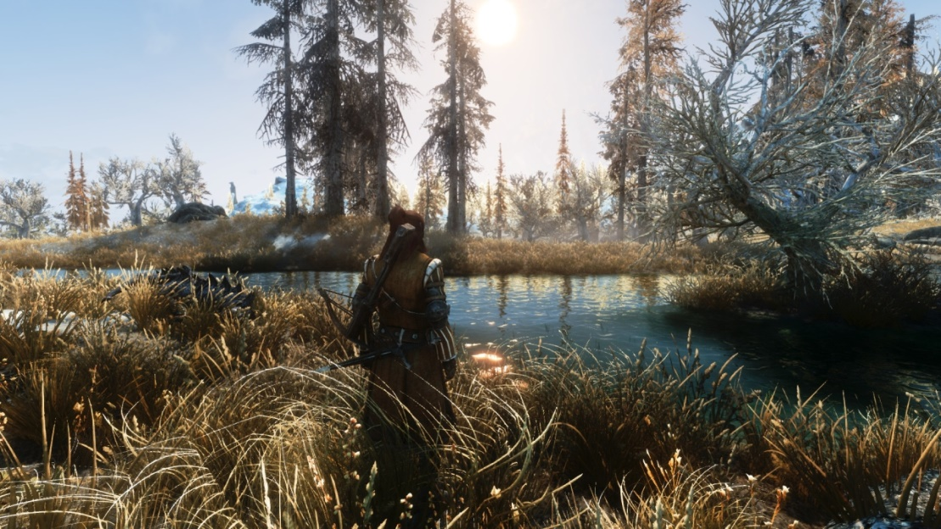
GAME PHIÊU LƯU, NHẬP VAI
Các game tham khảo
Final Fantasy, The Elderscoll , The Lezend of Zelda, The Witcher...
Notes:
Di chuyển qua lại: thông thường không cần điều kiện gì, trong một số trường hợp điều kiện là cốt truyện.

Slide 10
GAME PHIÊU LƯU, NHẬP VAI
Các công việc chính
Xây dựng các bản đồ
Xây dựng các thao tác điều khiển nhân vật
Xây dựng các tương tác cơ bản: tấn công quái vật, nhặt đồ, mở cửa...
Xây dựng khả năng tấn công của quái vật
(nếu chỉ có 1 bản đồ) xây dựng tính năng stream địa hình

Slide 11
GAME HÀNH ĐỘNG, ĐI BÀI
Game có nhiều màn chơi (level)
Người chơi có thể qua màn khi đạt được một số yêu cầu nhất định (tiêu diệt boss, tiêu diệt một số lượng quái..)
Thông thường người chơi không quay lại màn chơi cũ
Có thể có nhiều mạng
Có nhiều chiêu thức tấn công khác nhau

Slide 12
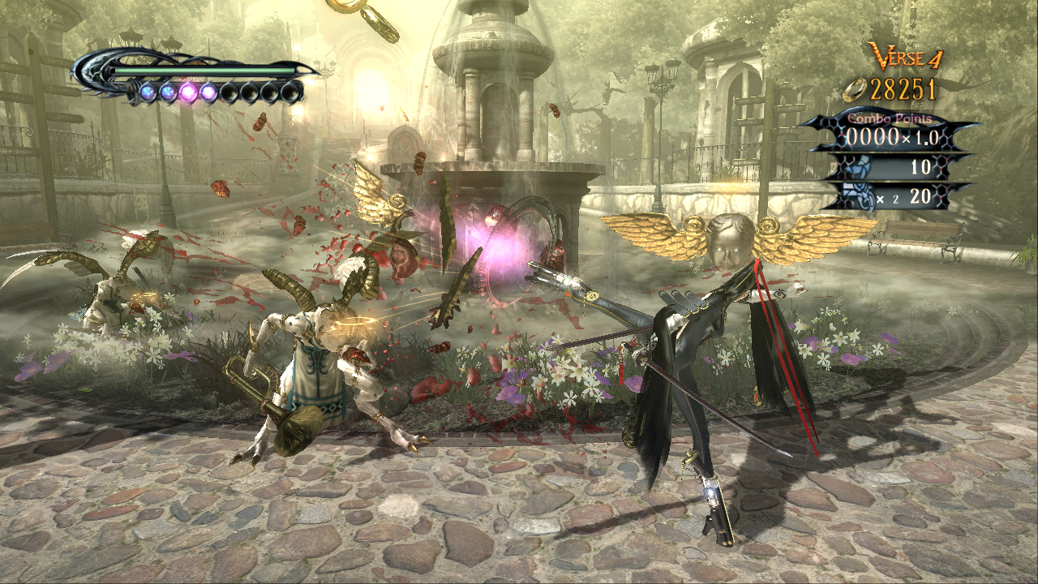
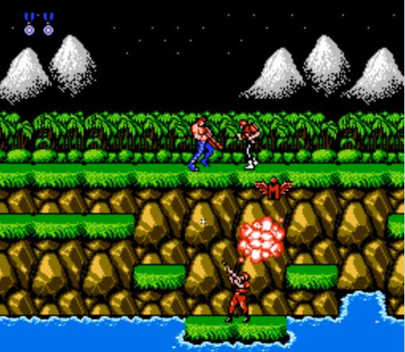
GAME HÀNH ĐỘNG, ĐI BÀI
Game tham khảo
Devil May Cry, God of War, Metal Slug...

Slide 13
GAME HÀNH ĐỘNG, ĐI BÀI
Các công việc chính
Xây dựng các màn chơi
Xây dựng các thao tác điều khiển nhân vật
Xây dựng các chiêu thức tấn công
Xây dựng các chiêu thức tấn công của quái vật

Slide 14
GAME FPS
Camera ở góc nhìn người thứ nhất
Game có nhiều màn chơi (level)
Người chơi có thể qua màn khi đến một điểm nhất định
Máu (health) của nhân vật có thể hồi khi không bị tấn công
Có nhiều loại súng khác nhau

Slide 15
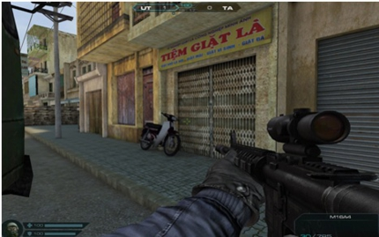
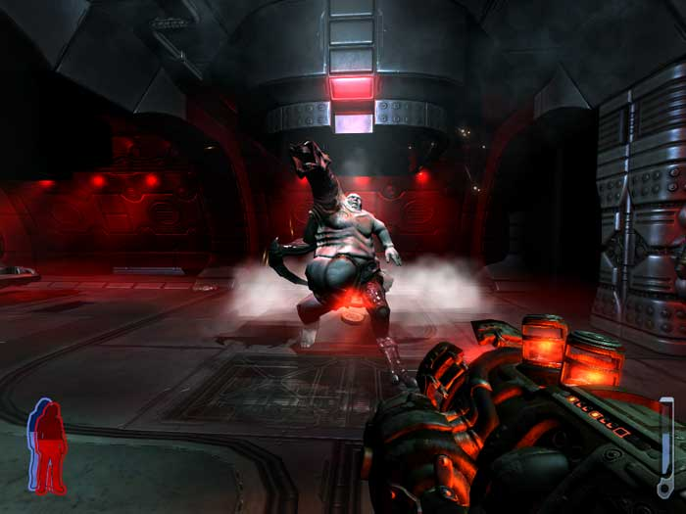
GAME FPS
Game tham khảo
Call of Duty, Counterstrike, Quake...

Slide 16
GAME FPS
Các công việc chính
Xây dựng các màn chơi
Xây dựng các xử lý với súng
Xây dựng các chiêu thức tấn công

Slide 17
MÔ PHỎNG LÁI Ô TÔ
Ứng dụng cho phép người dùng điều khiển ô tô với các chức năng di chuyển tối thiểu: đạp ga, phanh, rẽ trái, rẽ phải
Các chức năng di chuyển bổ sung: lên, xuống số.
Mở rộng phát triển thành ứng dụng học lái xe hoặc trò chơi đua xe

Slide 18
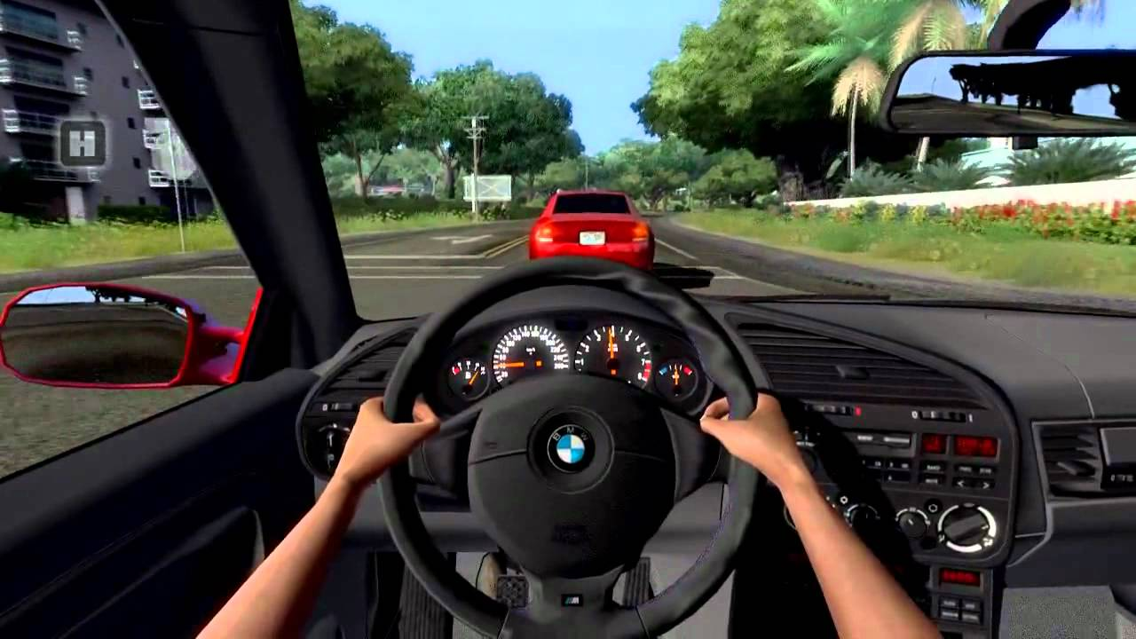
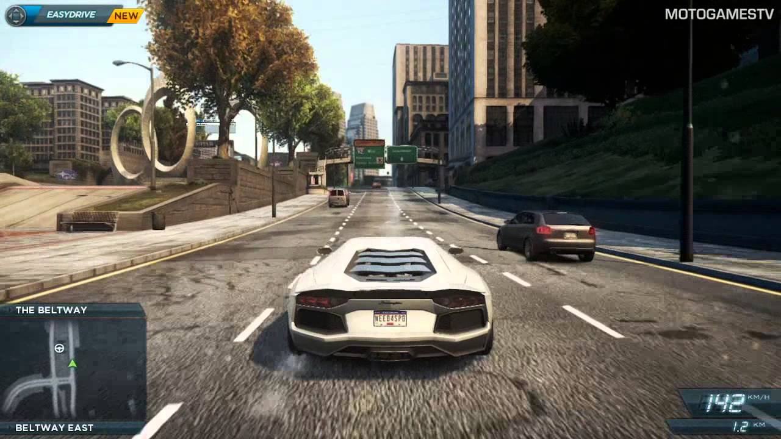
MÔ PHỎNG LÁI Ô TÔ
Game tham khảo
Test Drive Unlimited, Need for Speed, Asphalt...

Slide 19
MÔ PHỎNG LÁI Ô TÔ
Các công việc chính
Xây dựng các con đường, địa hình...
Xây dựng các thao tác điều khiển xe
Xây dựng khả năng tự điều khiển cho các xe đi trên đường hoặc xe cùng đua
Xây dựng các bài tập học lái xe

